Slide 1
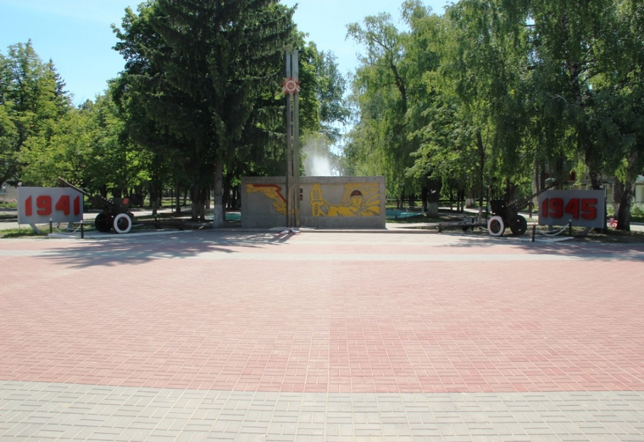
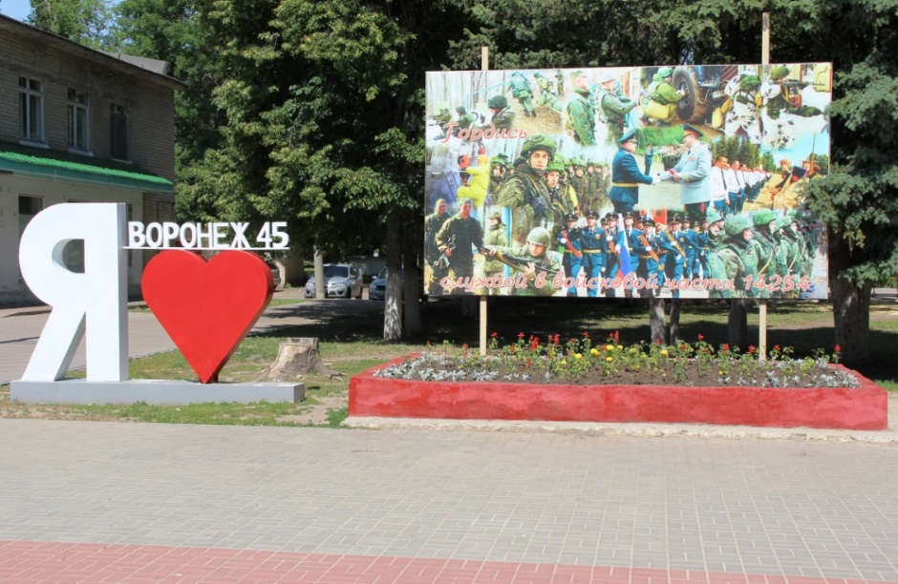
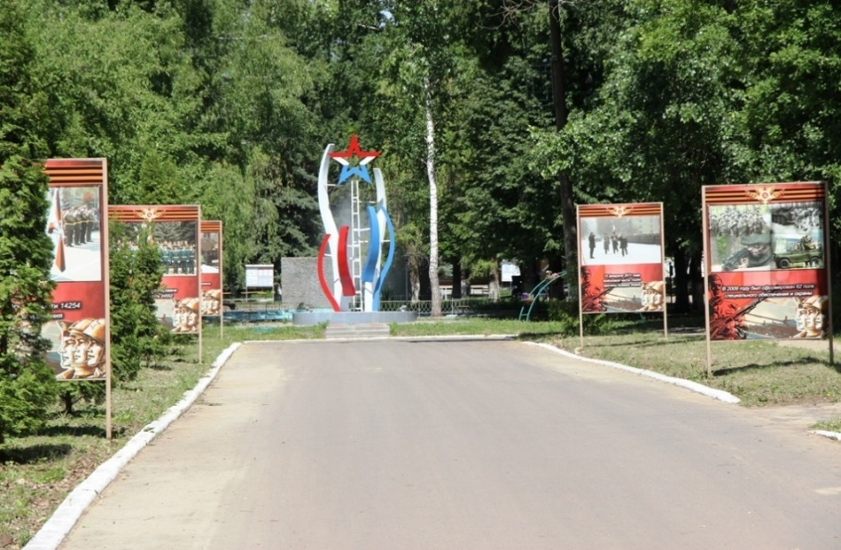
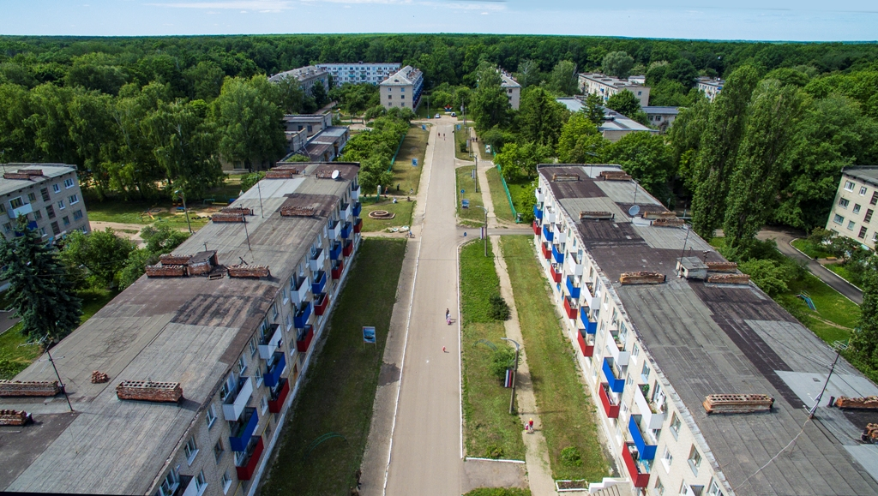
ЖИЛОЙ ГОРОДОК
НА ТЕРРИТОРИИ ГОРОДКА:
23 ЖИЛЫХ ДОМА 751 КВАРТИРА
ОБЩЕЖИТИЕ НА 60 КОМНАТ
ПРОЖИВАЕТ БОЛЕЕ
2 ТЫСЯЧ ЖИТЕЛЕЙ

